Slide 1
İFADELER
VE
ARITMETIK İŞLEMLER
Hafta 3

Slide 2
Yorum ve Açıklama Satırları
Program içerisinde kod blokları arasına yorum ya da açıklama eklemek için # kullanılır.
kalan=sayi1 % sayi2 # ilk sayının ikinci sayıya bölümünden kalanı, kalan değişkenine atar
-----------------------------------------------------
# Bu program basit bir hesap makinası uygulamasıdır.
sayi1=10
sayi2=20
……
……

Slide 3
Sabit Değerler
Sabit değerler (ör. 34) ve değişkenler (ör. x) basit ifadelerdir. Değerleri ve değişkenleri birleştirmek ve daha karmaşık ifadeler oluşturmak için operatörler kullanabiliriz. Aşağıdaki örnekte kullanıcı tarafından girilen 2 sayıyı toplamak için toplama operatörü kullanabiliriz.
deger1 = input("Bir sayı giriniz: ") deger2 = int(input("Lütfen diğer sayıyı giriniz: ")) toplam = deger1 + deger2 print(deger1, "+", deger2, "=", toplam)

Slide 4
İfadeler ve Aritmetik İşlemler
Python dilinde kullanılan operatörler ve işlevleri
Operatör ve Kullanımı | Anlamı
x+y | Eğer x ve y rakamsa, x, y’ye eklenir. Eğer x ve y harf dizisi ise x ile y birleştirilir.
x-y | Eğer x ve y rakamsa, x’ten y çıkarılır.
x*y | Eğer x ve y rakamsa, x ile y carpılır. Eğer x harf dizisi ise ve y rakamsa, x, y kez sıralanır. Eğer x rakamsa ve y harf dizisi ise y, x kez sıralanır.
x/y | Eğer x ve y rakamsa, x, y’ye bolunur.
x//y | Eğer x ve y rakamsa, x’in icinde y değişkenin kaç kere olduğunu arar. Orn. 10 // 4 = 2
x%y | Eğer x ve y rakamsa, bolme işleminde x / y kalan kısmını verir.
x**y | Eğer x ve y rakamsa, x’in y kuvveti alınır.

Slide 5
Tablo’da belirtilen operatörlerin ikili operatör olarak belirtilmesinin nedeni 2 işlenen (operand) üzerinde çalışmasıdır. x = y + z deyiminde, atama operatörünün sağ tarafında y + z bir toplamsal ifadedir.
+ operatörünün iki işleneni y ve z’dir. • +, -, *, //, %, or ** operatörlerini 2 sayıya uyguladığımızda sonuç tam sayı olacaktır.
• print(25//4, 4//25) yazdığımızda 6 ve 0 sonuçlarını verecektir.
• Mod operatörü (%) sayı bölümünden kalanı hesaplar. print(25%4, 4%25) yazdığımızda 1 ve 4 sonuçlarını verecektir.
• / operatörü 2 sayıya uygulandığında ondalıklı sayı döndürür. print(25/4, 4/25) yazdığımızda 6.25 0.16 sonuçlarını verecektir.

Slide 6
Klavyeden Girilen F derecesini C çevirme programı yazınız
Aritmetik İşlemler
1
Fahrenheit biriminden Celsius birimine dönüştür
℉ - 32
C= _____
1.8000

Slide 7
Kullanıcıdan bir değer aldırmak için input() fonksiyonu kullanılır.
# Fahrenheit cinsinden sıcaklık kullanıcıdan aldırılıyor
dereceF = float (input ("Sıcaklığı F olarak girin:"))
# Celcius cinsine dönüşüm için gerekli formül uygulanıyor
dereceC = (dereceF - 32) / 1.8
# Çıkan sonuç ekrana yazdırılıyor
print(dereceF,"F derece=",round(dereceC,2),"C derecedir")
Ekran Çıktısı
Sıcaklığı F olarak girin:96
96.0 F derece = 35.56 C derece

Slide 8
Aritmetik İşlemler Örnek
# Kullanıcının girdiği saniye değerini saat, dakika ve saniye cinsinden yazan program
sny = int(input ("Saniye değerini giriniz:"))
saat = sny // 3600 # 3600 saniye = 1 saat
sny = sny% 3600
dkk = sny // 60 # 60 saniye = 1 dakika
sny = sny% 60
print(saat, dkk, sny, sep=":", end=" hesaplandı")
Ekran Çıktısı
Saniye değerini giriniz:23445
6:30:45 hesaplandı

Slide 9
# Kullanıcının girdiği saniye değerini saat, dakika ve saniye cinsinden yazan program
sny = int(input ("Saniye değerini giriniz:"))
saat = sny // 3600 # 3600 saniye = 1 saat
sny = sny% 3600
dkk = sny // 60 # 60 saniye = 1 dakika
sny = sny% 60
print(saat, dkk, sny, sep=":", end=" hesaplandı")
Ekran Çıktısı
Saniye değerini giriniz:23445
6:30:45 hesaplandı

Slide 10
Koşul İfadeleri

Slide 11
Koşul İfadeleri
Python’da ilişkisel operatörler

Slide 12
Koşul İfadeleri (if yapısı)
if koşul:
komutlar
koşul
Koşullar doğru ise
komutlar
Koşullar yanlış ise

Slide 13
if Yapısı Örnek-1
print("Lütfen bölme için iki sayı giriniz.") bolum=int(input("Lütfen bölme için ilk sayınızı giriniz:") bolen=int(input("Lütfen bölme için ikinci sayınızı giriniz:") if bolen!=0: print(bolum,"/",bolen,"=", bolum/bolen)
Ekran Çıktısı
Lütfen bölme için iki sayı giriniz. Lütfen bölme için ilk sayınızı giriniz:32 Lütfen bölme için ikinci sayınızı giriniz:8 32/8=4.0

Slide 14
if Yapısı Örnek-2
# Kullanıcının girdiği değerin çift olup olmadığını kotrol eden program
sayi1 = int(input ("Bir sayı giriniz:"))
if sayi1 % 2==0:
print ("Sayı çifttir")
Ekran Çıktısı
Bir sayı giriniz:14
Sayı çifttir

Slide 15
Koşul İfadeleri (if – else yapısı)
if koşul:
komutlar
else:
komutlar
koşul
Koşullar doğru ise
Koşullar yanlış ise
komutlar
else kodu

Slide 16
if -else Yapısı Örnek -1
# Kullanıcının girdiği değerin çift olup olmadığını kotrol eden program
sayi1 = int(input ("Bir sayı giriniz:"))
if sayi1 % 2==0:
print ("Sayı çifttir")
else:
print ("Sayı tektir")
Ekran Çıktısı
Bir sayı giriniz:4
Sayı çifttir
-------------------
Bir sayı giriniz:7
Sayı tektir

Slide 17
if -else Yapısı Örnek -2
# 2 sayının birbirine bölümü ve sıfıra bölünmemesi
print("Lütfen bölme için iki sayı giriniz.") bolum=int(input("Lütfen bölme için ilk sayınızı giriniz:") bolen=int(input("Lütfen bölme için ikinci sayınızı giriniz:") if bolen!=0: print(bolum,"/",bolen,"=", bolum/bolen) else print("Sıfıra bölme işlemi yapılamaz.")
Ekran Çıktısı
Lütfen bölme için iki sayı giriniz. Lütfen bölme için ilk sayınızı giriniz:32 Lütfen bölme için ikinci sayınızı giriniz:0 Sıfıra bölme işlemi yapılamaz.

Slide 18
if -else Yapısı Örnek -3
# Ağacın boyunu sorgulayan program. boy = input("Ağacın boyu kaç cm? ") if int(boy) > 150: print ("Ağacın boyu uzun demek ki!") else: print ("Ağacın boyu kısa")
Ekran Çıktısı
Ağacın boyu kaç cm? 128
Ağacın boyu kısa

Slide 19
if -else Yapısı Örnek -4
# Girilen sayının 10 dan küçük , büyük ve eşit olmasına göre ekrana yazı yazan program
sayı = int(input("Bir sayı giriniz: "))
if sayı > 10:
print("Girdiğiniz sayı 10'dan büyüktür!")
if sayı < 10:
print("Girdiğiniz sayı 10'dan küçüktür!")
if sayı == 10:
print("Girdiğiniz sayı 10'dur!")

Slide 20
if -else Yapısı Örnek -5
print("""
Dünyanın en gelişmiş e.posta hizmetine hoşgeldiniz. Yalnız hizmetimizden
yararlanmak için önce sisteme giriş yapmalısınız.
""")
parola = input("Parola: ")
if parola == "12345678":
print("Sisteme Hoşgeldiniz!")
soru = input("Programdan çıkmak istediğinize emin misiniz? \
Eminseniz 'e' harfine basın : ")
if soru == "e":
print("Güle güle!")
else:
print("Peki, biraz daha sohbet edelim!")

Slide 21
Örneğin Kullanıcıdan gelen sayının mutlak değerini almaya çalışalım.
1 2 3 4 5 6 | #Öncelikle sorumuzu oluşturalım. girinlen = int(input('lütfen bir sayı yazınız')) # Burada int tipinde giriş istiyoruz. if(girinlen>0): print(‘sayı pozitif’) else: print(‘negatif’)
Python

Slide 23
Koşul İfadeleri (if – elif yapısı)
if koşul:
komutlar
elif:
komutlar
elif:
komutlar
…
if kodu
Koşullar doğru ise
Koşullar yanlış ise
komutlar
elif kodu
Koşullar doğru ise
komutlar
Koşullar yanlış ise
komutlar

Slide 24
elif
Python’da, if deyimleriyle birlikte kullanılan ve yine kosul belirten bir baska deyim de elif
deyimidir. Buna söyle bir örnek verebiliriz:
yaş = int(input("Yaşınız: "))
if yaş == 18:
print("18 iyidir!")
elif yaş < 0:
print("Yok canım, daha neler!...")
elif yaş < 18:
print("Genç bir kardeşimizsin!")
elif yaş > 18:
print("Eh, artık yaş yavaş yavaş kemale eriyor!")

Slide 25
eger if deyiminden sonra elif deyimini kullanırsak, Python dogru olan ilk sonucu listelemekle yetinecektir.
a = int(input("Bir sayı giriniz: "))
if a < 100:
print("verdiğiniz sayı 100'den küçüktür.")
elif a < 50:
print("verdiğiniz sayı 50'den küçüktür.")
elif a == 100:
print("verdiğiniz sayı 100'dür.")
elif a > 150:
print("verdiğiniz sayı 150'den büyüktür.")
elif a > 100:
print("verdiğiniz sayı 100'den büyüktür.")

Slide 26
Farklı Bir Sorgulama
n = int(input("Bir sayı giriniz: "))
print("|", n, "| = ", (-n if n < 0 else n), sep="")
Ekran çıktısı
Bir sayı giriniz: -45
|-45| = 45

Slide 27
Sorgulama Operatörleri
Bir sorgulama içerisinde aynı anda birden çok koşul sorgulanabilir. Bunun için and ya da or operatörleri kullanılır.
sayi = int(input("5-10 aralığında bir sayı giriniz: "))
if sayi>=5 and sayi<=10:
print("Girilen sayı aralıktadır.")
else:
print("Girilen sayı aralıkta değildir.")
Ekran çıktısı
5-10 aralığında bir sayı giriniz: 4
Girilen sayı aralıkta değildir.

Slide 28
Mantıksal Sorgulama
Sorgu 1 | Operatör | Sorgu 2 | Sonuç
True | and | True | True
True | and | False | False
False | and | False | False
True | or | True | True
True | or | False | True
False | or | False | False

Slide 29
Mantıksal Sorgulama Örnek
x, y, z= 3, 5, 7
#Sorgu 1
if x == 3: print("1. Doğru")
else: print("1. Yanlış")
#Sorgu 2
if x != y - 2: print("2. Doğru")
else: print("2. Yanlış")
#Sorgu 3
if x >= 0 and x < 10: print("3. Doğru")
else: print("3. Yanlış")
#Sorgu 4
if x > 0 or x < 10: print("4. Doğru")
else: print("4. Yanlış")
#Sorgu 5
if not x < 0 or not y>0: print("5. Doğru")
else: print("5. Yanlış")
Ekran Çıktısı
?

Slide 30
Mantıksal Sorgulama Örnek
x, y, z= 3, 5, 7
#Sorgu 1
if x == 3: print("1. Doğru")
else: print("1. Yanlış")
#Sorgu 2
if x != y - 2: print("2. Doğru")
else: print("2. Yanlış")
#Sorgu 3
if x >= 0 and x < 10: print("3. Doğru")
else: print("3. Yanlış")
#Sorgu 4
if x > 0 or x < 10: print("4. Doğru")
else: print("4. Yanlış")
#Sorgu 5
if not x < 0 or not y>0: print("5. Doğru")
else: print("5. Yanlış")
Ekran Çıktısı
1. Doğru
2. Yanlış
3. Doğru
4. Doğru
5. Doğru

Slide 31
Pass İfadesi
Pass ifadesi Python’da herhangi bir işlem yapmadan gececeğimiz durumlarda kullanılır. Kısaca
“Hicbir şey yapmadan yola devam et!” anlamı katar.
if x == 2:
print(x)
else:
pass # x 2’ye eşit değilse hiçbir şey yapma
if x == 2:
print(x) # yalnızca x 2’ye eşitse yazdır

Slide 32
Kayan Noktalı Eşitlik
Eşitlik operatoru (==) gercek eşitlik olup olmadığını kontrol eder. Ancak kayan noktalı sayılarla işlem
yaparken bu durum sorun oluşturabilir. Orneğin,
d1 = 1.11 - 1.10
d2 = 2.11 - 2.10
print("d1 =", d1, " d2 =", d2)
if d1 == d2:
print("Aynı")
else:
print("Farklı")
Normalde, matematiksel işlem yapıldığında aşağıdaki gibi bir eşitliğin olduğu gorulur.
1.11 - 1.10 = 0.01 = 2.11 - 2.10
Ancak; bilgisayar sistemlerinde tum işlemler bitler ( 0 ve 1 ) ile yapıldığından sayıların hafızadaki
değerleri de bu şekilde tutulur. Kayan noktalı sayılar bilgisayar sisteminde ikilik tabanda karşılığı ve
bunun kokust şeklinde temsil edilir. Bu sebepledir ki;
d1 = 0.010000000000000009
d2 = 0.009999999999999787
olduğu icin, yazılan kod calıştırıldığı zaman d1 ve d2’nin farklı olduğunu yazacaktır.

Slide 33
İç İçe Koşul İfadeleri
Karşılaştırma yapıları kullanırken bazı durumlarda istenilen koşulların birden fazla şarta aynı anda uyması istenebilir.
Bu durumda koşul yapılarının birbirinin icinde kullanılması gerekir. Bu şekilde bir yapı kullanıldığında istenilen komut veya komut kumelerinin yapılması icin iki koşul ifadesinin de True olması gerekir.
Orneğin;
deger = int(input("Lütfen 0….10 aralığında bir tam sayı giriniz: ")
if deger >= 0 and deger <= 10: # İkili koşul kontrolü
print("aralıkta")
print("tamamlandı")
yerine, her koşul ayrı olacak şekilde daha basit bir ic ice koşul yazılabilir.
deger = int(input("Lütfen 0….10 aralığında bir tam sayı giriniz: ")
if deger >= 0: # İlk kontrol
if deger <= 10: # İkinci kontrol
print("aralıkta")
print("tamamlandı")

Slide 34
Çok Yönlü Karar İfadeleri
Basit if/else ifadesinde iki farklı koşul varken cok yonlu karar ifadelerinde daha fazla koşulun gercekleşme durumuna gore işlem yapılır. Bunun icin kod yazılırken ic ice if/else ifadeleri gerekir. Orneğin;
deger = int(input("Lütfen 0 yada 5 tam sayı değerlerinden birini girin: "))
if deger < 0:
print("çok küçük")
else:
if deger == 0:
print("sıfır")
else:
if deger == 1:
print("bir")
else:
if deger == 5:
print("beş")
else:
print("çok büyük")
print("Tamamlandı")

Slide 35
Çok Yönlü Karar İfadeleri Örnek : 1
Bir sınavdan alınan notların harf karşılıklarını gösteren bir uygulama yazabiliriz:
x = int(input("Notunuz: "))
if x > 100 or x < 0:
print("Böyle bir not yok")
elif x >= 85 and x <= 100:
print(«5 aldınız.")
elif x >= 70 and x <= 84:
print(«4 aldınız.")
elif x >= 55 and x <= 69:
print(«3 aldınız.")
elif x >= 50 and x <= 54:
print(«2 aldınız.")
elif x >= 0 and x <= 49:
print(«1 aldınız.")
if x > 100 or x < 0:
print("Böyle bir not yok")

Slide 36
Örnek 2: Hesap Makinası yapma
giriş = """
(1) topla
(2) çıkar
(3) çarp
(4) böl
(5) karesini hesapla
(6) kare kök hesapla
"""
print(giriş)
soru = input("Yapmak istediğiniz işlemin numarasını girin: ")
if soru == "1":
sayı1 = int(input("Toplama işlemi için ilk sayıyı girin: "))
sayı2 = int(input("Toplama işlemi için ikinci sayıyı girin: "))
print(sayı1, "+", sayı2, "=", sayı1 + sayı2)

Slide 37
Örnek 2: Hesap Makinası yapma devamı 1
elif soru == "2":
sayı3 = int(input("Çıkarma işlemi için ilk sayıyı girin: "))
sayı4 = int(input("Çıkarma işlemi için ikinci sayıyı girin: "))
print(sayı3, "-", sayı4, "=", sayı3 - sayı4)
elif soru == "3":
sayı5 = int(input("Çarpma işlemi için ilk sayıyı girin: "))
sayı6 = int(input("Çarpma işlemi için ikinci sayıyı girin: "))
print(sayı5, "x", sayı6, "=", sayı5 * sayı6)
elif soru == "4":
sayı7 = int(input("Bölme işlemi için ilk sayıyı girin: "))
sayı8 = int(input("Bölme işlemi için ikinci sayıyı girin: "))
print(sayı7, "/", sayı8, "=", sayı7 / sayı8)
elif soru == "5":
sayı9 = int(input("Karesini hesaplamak istediğiniz sayıyı girin: "))
print(sayı9, "sayısının karesi =", sayı9 ** 2)
elif soru == "6":
sayı10 = int(input("Karekökünü hesaplamak istediğiniz sayıyı girin: "))
print(sayı10, "sayısının karekökü = ", sayı10 ** 0.5)

Slide 38
Örnek 2: Hesap Makinası yapma devamı 2
else:
print("Yanlış giriş.")
print("Aşağıdaki seçeneklerden birini giriniz:", giriş)

Slide 39
Python’da cok yonlu koşullu durumlar ic ice if ifadeleri yanında if/elif/else ifadesi ile birlikte de kullanılabilir.
# Klavyeden girilen 0-5 arasındaki sayıların yazı karşılığını veren
program
deger = int(input("Lütfen 0 – 5 arasında bir değer girin: "))
if deger < 0:
print("çok küçük")
elif deger == 0:
print("sıfır")
elif deger == 1:
print("bir")
elif deger == 2:
print("iki")
elif deger == 3:
print("üç")
elif deger == 4:
print("dört")
elif deger == 5:
print("beş")
else:
print("çok büyük")
print("Tamamlandı")

Slide 40
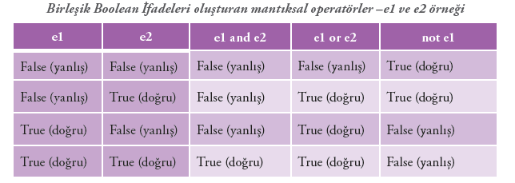
Birleşik Boolean İfadesi
Bu tur durumlarda 3 farklı mantıksal operatorden yararlanılabilir: and, or ve not. Mantıksal operatorler
aracılığı ile iki veya daha fazla Boolean ifadesinin kullanıldığı deyimlere Birleşik Boolean İfadeleri denir.

Slide 41
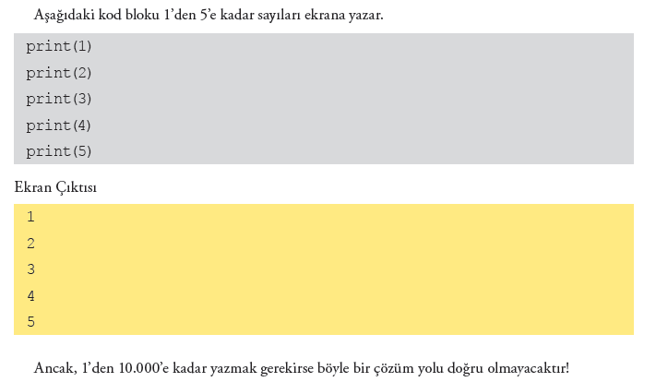
5.1. Döngü Yapıları
Donguler, sıralı bir kod blokunun istenilen sayıda tekrarlanmasıdır. Döngü ve karar yapıları, algoritma oluşturma ve programlamada birçok problemin çözümünde kullanılır.

Slide 42
5.2. For Döngüsü
For donguleri belirli sayıda işlemlerin tekrarlanması icin kullanılan döngülerdir.
For donguleri başlangıc ve bitiş değerleri arasında artım miktarına gore istenilen sayıda tekrar yapar.
Yukarıdaki ornek cıktı for dongusuyle yapılmak istenseydi yazılması gereken kodlar şu şekilde olurdu:
for n in range(1,6)
print(n)
Örnek Kullanım
for n in range(1, 11):
print(n)
Çalışma Prensibi : range (1,11) ifadesi, n değerinin hangi aralıkta calışacağını gosterir. n’nin alacağı değerler: 1, 2 , 3 , 4
, 5, 6, 7, 8, 9, 10 yani 1 ≤ n < 11’dir. n’in ilk değeri 1 olup her calışma anında sırayla artmaktadır.

Slide 43
5.2.1. For Döngüsü İçin Söz Dizimi
range (başlangıç değeri, son değer, arttırma/azaltma değeri) :
Başlangıç değeri: Dongu değişkeninin alacağı ilk değerdir. Eğer boş bırakılırsa 0 olarak belirlenir.
Son değer: Dongu değişkeninin bitiş değeridir. Boş bırakılmamalıdır.
Artırma/azaltma değeri: Dongu değişkeninin artırma veya azaltma miktarını belirler. Eğer boş
bırakılırsa, 1 olarak belirlenir.

Slide 44
Aritmetik İfadelerde Kısaltma
Aritmetik ifadelerin yazımını kolaylaştırmak için kullanılan kısa yollar vardır.
toplam=toplam+10 → toplam+=10
sayi=sayi*kalan → sayi*=kalan
bolum=bolum/kalan → bolum/=kalan
sonuc=sonuc*(b+c) → sonuc*=b+c
……

Slide 45
5.2.1. For Döngüsü İçin Söz Dizimi Örnek :1
Başka bir örnek
top= 0
for i in range(1, 100): # burada döngü değişkeni olarak i kullanılmıştır.
top+= i
print(top)
Ekran Çıktısı
4950

Slide 46
5.2.2. For Döngüsü İçin Farklı Örnekler
Örnek
range(10) →
range(1, 10) →
range(1, 10, 2) →
range(10, 0, -1) →
range(10, 0, -2) →
range(2, 11, 2) →
range(-5, 5) →
range(1, 2) →
range(1, 1) →
range(1, -1) →
range(1, -1, -1) →
range(0) →
0,1,2,3,4,5,6,7,8,9
1,2,3,4,5,6,7,8,9
1,3,5,7,9
10,9,8,7,6,5,4,3,2,1
10,8,6,4,2
2,4,6,8,10
−5,−4,−3,−2,−1,0,1,2,3,4
1
()
()
1,0
range(0) → ()

Slide 47
Örnek-1
print("{} {}"yi seviyor!".format("Ali", "Ayşe"))
Ekran Çıktısı
"Ali Ayşe"yi seviyor!"
Örnek-2
print("{} {} yaşında bir {}dur".format("Ahmet", "18", "futbolcu"))
Ekran Çıktısı
"Ahmet 18 yaşında bir futbolcudur"

Slide 48
Örnek
Aşağıdaki örnek girilen ifadenin harfleri üzerinde işlem yapar.
kelime= input("Bir kelime yaz: ")
for harf in kelime:
print (harf)
Ekran Çıktısı
Bir kelime yaz: PYTHON
P
Y
T
H
O
N

Slide 49
Şu anlama geliyor:
“istihza” karakter dizisi içinde s adını verdiğimiz herbir öğe için:
s öğesini ekrana basma işlemi gerçekleştir!
for s in "istihza":
print(s)
sayılar = "123456789"
for i in sayılar:
İf int(i) > 3:
print(i)
Şu anlama geliyor:
sayılar değişkeni içinde i adını verdiğimiz herbir öğe için:
eğer sayıya dönüştürülmüş i değeri 3‘ten büyükse:
i öğesini ekrana basma işlemi gerçekleştir!
tr_harfler = "şçöğüİı"
parola = input("Parolanız: ")
for karakter in parola:
if karakter in tr_harfler:
print("parolada Türkçe karakter kullanılamaz")

Slide 50
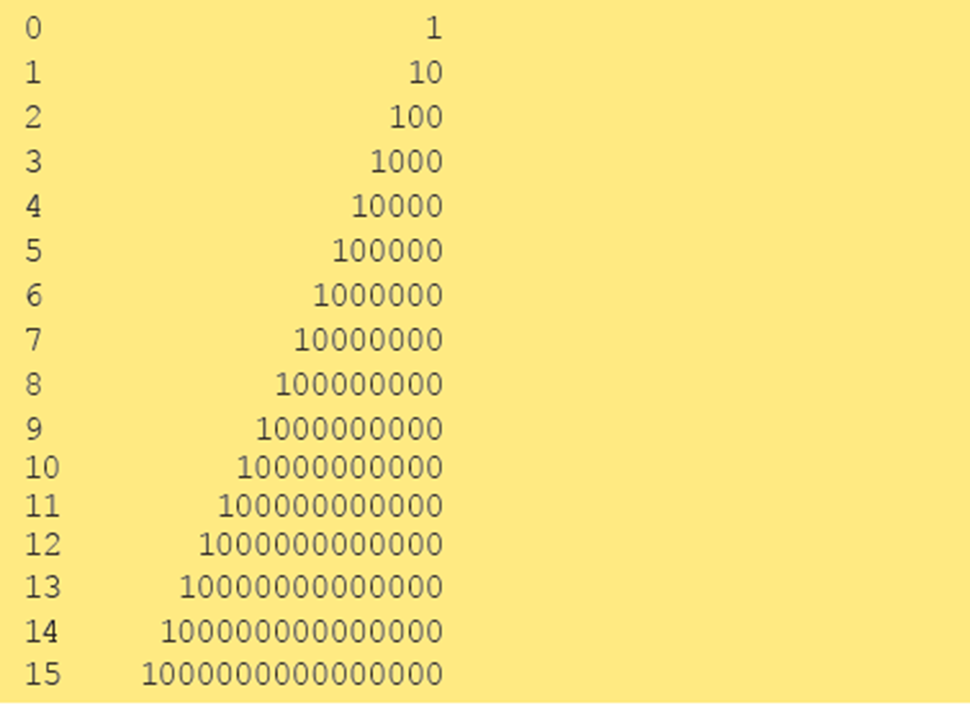
Örnek
10’un katlarını yazmak icin aşağıdaki kod satırları kullanılabilir.
for i in range(16):
print("{0:3} {1:16}".format(i, 10**i))
format() metodu: print() komutunda çıktı verilirken yazdırılmak istenilen değerlerde hizalama, ekranda istenildiği yere yazdırma gibi biçimlendirme işlemlerinde kullanılan bir metottur.
Ekran Çıktısı

Slide 51
#Ekrana 1’den başlayıp 6’ya kadar sayıları ve 10’un bu sayılardaki katlarını yazan program
for i in range(6):
print("{0:3} {1:6}".format(i, 10**i))
format() fonksiyonu print ile ekrana yazdırılan çıktıların biçimlendirilmesinde kullanılır.
{0:3}
ilk ifade (yani 0) format fonksiyonu içerisindeki ilk parametreye,
ikinci ifade (yani 3) ise ekranda bu ifadenin yazılması için ayrılacak karakter alanına işaret eder.
Bu örnek için 0 ifadesi i değişkenine karşılık gelmektedir.
1 ifadesi ise 10**i ifadesine karşılık gelmektedir.

Slide 52
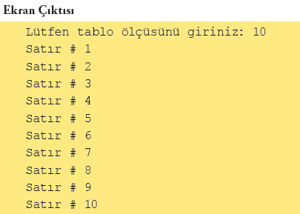
5.3. İç İçe Döngüler
Örnek
# Satır oluşturmak için
sayi = int(input("Lütfen tablo ölçüsünü giriniz: "))
for satir in range(1, sayi + 1):
print("Satır #", satir)

Slide 53
Döngü Yapıları – for Döngüsü
Örnek 6:
#Verilen ölçülerde bir çarpım matrisi oluşturan program
sayi = int(input("Lütfen tablo ölçüsünü giriniz: "))
for satir in range(1, sayi + 1):
for sutun in range(1, sayi + 1):
deger = satir*sutun
print("{0:4}".format(deger), end=" ")
print()
Ekran çıktısı:
1 2 3 4
2 4 6 8
3 6 9 12
4 8 12 16

Slide 54
Örnek
Girilen kelimenin sesli harflerinin bulunmasını sağlayan program
kelime = input("Cümle Giriniz: ")
sesliHarfSayisi = 0
for c in kelime:
if c == "A" or c == "a" or c == "E" or c == "e" \
or c == "I" or c == "ı" or c == "İ" or c == "i" \
or c == "O" or c == "o" or c == "Ö" or c == "ö" \
or c == "U" or c == "u" or c == "Ü" or c == "ü":
print(c, ",", sep=" ", end=" ")
sesliHarfSayisi += 1
print(" (", sesliHarfSayisi, "sesli)", sep=" ")

Slide 55
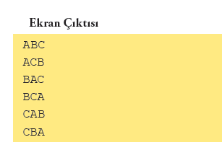
5.4. İç İçe 3’lü Döngü
# ABC harflerinin farklı permütasyonu:
for ilk in "ABC":
for ikinci in "ABC":
if ikinci != ilk:
for ucuncu in "ABC":
if ucuncu != ilk and ucuncu != ikinci:
print(ilk + ikinci + ucuncu)

Slide 56
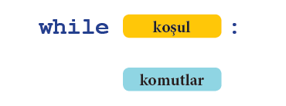

Slide 57
Döngüler (Loops)
« While Döngüsü«
Örnek
tuttuğum_sayı = 23
bilbakalım = int(input("Aklımdan bir sayı tuttum. Bil bakalım kaç tuttum? "))
if bilbakalım == tuttuğum_sayı:
print("Tebrikler! Bildiniz...")
else:
print("Ne yazık ki tuttuğum sayı bu değildi...")
İşte bu bölümde, programlarımızın sürekli olarak çalışmasını nasıl sağlayabileceğimizi, yani programlarımızı bir döngü içine nasıl sokabileceğimizi öğreneceğiz.

Slide 58
While Döngüsü
İngilizce bir kelime olan while,
Türkçede ‘... iken, ... olduğu sürece’ gibi anlamlara gelir. Bir önceki bölümde söylediğimiz gibi, döngüler sayesinde programlarımızın sürekli olarak çalışmasını sağlayabiliriz.
Basit bir while döngüsü
a = 1
while a == 1:
print("bilgisayar çıldırdı!")
Burada Python’a şu emri vermiş olduk:
a değişkeninin değeri 1 olduğu sürece, ekrana ‘bilgisayar çıldırdı!’ yazısını dök!

Slide 59
Şimdi bu problemi nasıl aşacağımızı görelim:
a = 1
while a < 10:
a += 1 # (a=a+1) demek
print("bilgisayar yine çıldırdı!")

Slide 60
while döngüsünü daha önce yazdığımız hesap makinemize uygulayalım:
giriş = """
(1) topla
(2) çıkar
(3) çarp
(4) böl
(5) karesini hesapla
(6) karekök hesapla
"""
print(giriş)
anahtar = 1
while anahtar == 1:
soru = input("Yapmak istediğiniz işlemin numarasını girin (Çıkmak için q): ")
if soru == "q":
print("çıkılıyor...")
anahtar = 0
elif soru == "1":
sayı1 = int(input("Toplama işlemi için ilk sayıyı girin: "))
sayı2 = int(input("Toplama işlemi için ikinci sayıyı girin: "))
print(sayı1, "+", sayı2, "=", sayı1 + sayı2)

Slide 61
elif soru == "2":
sayı3 = int(input("Çıkarma işlemi için ilk sayıyı girin: "))
sayı4 = int(input("Çıkarma işlemi için ikinci sayıyı girin: "))
print(sayı3, "-", sayı4, "=", sayı3 - sayı4)
elif soru == "3":
sayı5 = int(input("Çarpma işlemi için ilk sayıyı girin: "))
sayı6 = int(input("Çarpma işlemi için ikinci sayıyı girin: "))
print(sayı5, "x", sayı6, "=", sayı5 * sayı6)
elif soru == "4":
sayı7 = int(input("Bölme işlemi için ilk sayıyı girin: "))
sayı8 = int(input("Bölme işlemi için ikinci sayıyı girin: "))
print(sayı7, "/", sayı8, "=", sayı7 / sayı8)
elif soru == "5":
sayı9 = int(input("Karesini hesaplamak istediğiniz sayıyı girin: "))
print(sayı9, "sayısının karesi =", sayı9 ** 2)
elif soru == "6":
sayı10 = int(input("Karekökünü hesaplamak istediğiniz sayıyı girin: "))
print(sayı10, "sayısının karekökü = ", sayı10 ** 0.5)
else:
print("Yanlış giriş.")
print("Aşağıdaki seçeneklerden birini giriniz:", giriş)

Slide 62
Burada ilave olarak şu satırları görüyorsunuz:
anahtar = 1
while anahtar == 1:
soru = input("Yapmak istediğiniz işlemin numarasını girin (Çıkmak için q): ")
if soru == "q":
print("çıkılıyor...")
anahtar = 0

Slide 63
Bu döngüyü kırmak için de başta tanımladığımız o değişkene başka bir değer atıyoruz.
Burada anahtar değişkenine atadığımız 1 ve 0 değerleri tamamen tesadüfidir. Yani siz bu değerleri istediğiniz gibi değiştirebilirsiniz.
anahtar = "hoyda bre!"
#anahtar'ın değeri 'hoyda bre!' olduğu müddetçe aşağıdaki bloğu
#çalıştırmaya devam et.
while anahtar == "hoyda bre!":
soru = input("Yapmak istediğiniz işlemin numarasını girin (Çıkmak için q): ")
if soru == "q":
print("çıkılıyor...")
anahtar = "dur yolcu!"
#anahtar'ın değeri artık 'hoyda bre!' değil, 'dur yolcu'
#olduğu için döngüden çık ve böylece programı sona erdirmiş ol.

Slide 64
Yukarıda verdiğimiz son örnekte önce anahtar adlı bir değişken atayıp, while döngüsünün işleyişini bu değişkenin değerine göre yapılandırdık. Ama aslında yukarıdaki kodları çok daha basit bir şekilde de yazabiliriz. Dikkatlice bakın:
while True:
soru = input("Yapmak istediğiniz işlemin numarasını girin (Çıkmak için q): ")
if soru == "q":
print("çıkılıyor...")
break

Slide 65
while True ifadesi şöyle bir anlama gelir:
True olduğu müddetçe...
Peki ne True olduğu müddetçe? Burada neyin True olması gerektiğini belirtmediğimiz için, aslında bu kod parçası şu anlama geliyor:
Aksi belirtilmediği sürece çalışmaya devam et!
Eğer yukarıdaki açıklamayı biraz bulanık bulduysanız şu örneği inceleyebilirsiniz:
while True:
print("Bilgisayar çıldırdı!")

Slide 66
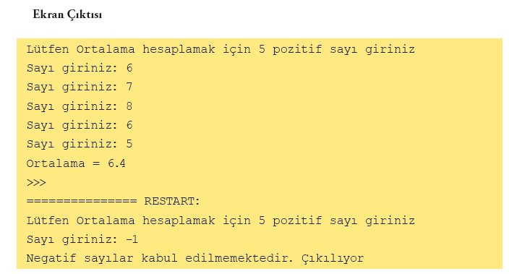
# Girilen 5 sayının ortalamasını alan program
# Negatif sayı girildiğinde program sonlandırılır
sayac = toplam = 0
print("Lütfen Ortalama hesaplamak için 5 pozitif sayı giriniz")
while sayac < 5:
sayi = float(input("Sayı giriniz: "))
if sayi < 0:
print("Negatif sayılar kabul edilmemektedir. Çıkılıyor")
break
sayac += 1
toplam += sayi
else:
print("Ortalama =", toplam/sayac)

Slide 67
6. FONKSİYONLAR 1

Slide 68
Burada sqrt (sayi) komutu ilgili “fonksiyonu çağırmak” için kullanılmaktadır. Önceden kullandığımız fonksiyonlar gibi sık kullanılan fonksiyonların küçük koleksiyonu kapsamı dışındadır.
Bu fonksiyon standart kütüphane içerisinde ayrı bir modül olarak düşünülebilir. Bu nedenle “import” anahtar kelimesi kullanılarak ve “math” yani matematik kütüphanesinden çağırılarak kullanılır.
Böylece sqrt() fonksiyonu programa tanıtılmış olur. “sayi” ise fonksiyona gönderilecek parametredir. Parametreler fonksiyona işlem yapması için ihtiyaç duyduğu değerleri göndermek ve bilgi alışverişini sağlamak için kullanılır.

Slide 69
from math import sqrt
# Kullanıcıdan değer alınıyor
sayi = float(input("Sayı Giriniz: "))
# Karakök hesaplanarak kok değişkenine aktarılıyor
kok = sqrt(sayi)
# Sonuçlar yazdırılıyor
print(sayi," sayısının karekökü" "=", kok)

Slide 70
6.3.1.1. sqrt() Fonksiyonunun Farklı Kullanımları
# Bu program sqrt() fonksiyonunun farklı kullanımlarını gösterir.
from math import sqrt
x = 16
# İstenilen sabit değerin karekökünün alınması
print(sqrt(16.0))
# Değişkenin karekökünün alınmasını sağlar
print(sqrt(x))
# sqrt() fonksiyonunun içerisinde işlem kullanımı
print(sqrt(2 * x - 5))

Slide 71
Fonksiyonlar

Slide 72
Fonksiyonlar (Yerleşik)
Python dilinde yerleşik olarak bulunan ve program içerisinde kullanılmak istenen fonksiyonlar modül ismi ve fonksiyon ismi kullanılarak programa dahil edilirler
from import
Örnek:
from math import sqrt , log10, cos
veya
import math
ya da
from math import *
modül adı
fonksiyon adı

Slide 73
Fonksiyonlar (Yerleşik)
Örnek:
from math import sqrt
sayi = float(input("Sayı Giriniz: "))
kok = sqrt(sayi)
print(sayi," sayısının karekökü" "=", kok)
Ekran çıktısı
Sayı Giriniz: 16
16.0 sayısının karekökü= 4.0

Slide 74
Yerleşik Fonksiyonlar
Örnek 1:
# Girilen bir değere kadar olan sayıları toplayan ve hesaplama süresini veren program
from time import clock
toplam = 0
a=int(input("Sayı giriniz:"))
basla = clock()
for n in range(1, a):
toplam += n
gecenZaman = clock() - basla
print("Toplam:", toplam, "Geçen Süre:", gecenZaman)
Ekran çıktısı
Sayı giriniz:100000000
Toplam: 4999999950000000 Geçen Süre: 31.695538024464838

Slide 75
Yerleşik Fonksiyonlar
Örnek 2:
# 1 er saniye bekleyerek ekranda geri sayım yaptıran program
from time import sleep
for sayac in range(10, -1, -1):
print(sayac)
sleep(1)
Ekran çıktısı
10
9
8
7
6
…

Slide 77
Yerleşik Fonksiyonlar
Rastgele sayısal bir değer üretmek için Python dilinde farklı yerleşik fonksiyonlar vardır. Bu fonksiyonlar random modülü içerisinde yer alır.
from random import random, randrage

Slide 78
Yerleşik Fonksiyonlar
Örnek:
# 1 ile 100 arasında rastgele 10 sayı üretip ekrana yazan program
from random import randrange
for i in range(1, 11):
print(i, "-" , randrange(1, 101))
print()
Ekran Çıktısı
1 - 82
2 - 90
3 - 83
4 - 23
5 - 92
6 - 44
7 - 25
8 - 33
9 - 88
10 - 27

